Slide 1

E-S 시스템
9팀
팀장 : 김수환
팀원 : 김성민, 손장호

Slide 2
CONTENTS
01
개발 배경
02
개발 내용
개요
알고리즘
데이터 셋 수집 및 학습 결과
03
결론 및 향후 계획

Slide 3
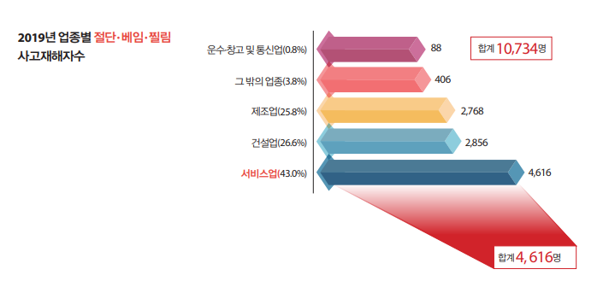
개발 배경
미흡한 기계 안전 장치
절단·베임·찔림 사고로 인한 다수의 재해자 발생
사고 방지 자동화시스템 필요
Notes:
2019년 기준 다양한 업종별로 산업현장에서 손으로 기계를 다루다가 발생한 절단,베임,찔림 사고재해자를 나타낸 그래프입니다. 한 해 10,734명으로 적지 않은 수의 인원이 미흡한 기계 안전 장치로 인해 사고를 당했습니다. 이러한 문제를 해결하기위해 저희는 사고 방지 자동화시스템이 개발되면 기계로 인한 절단 사고가 줄어들것이라고 생각했습니다.

Slide 4
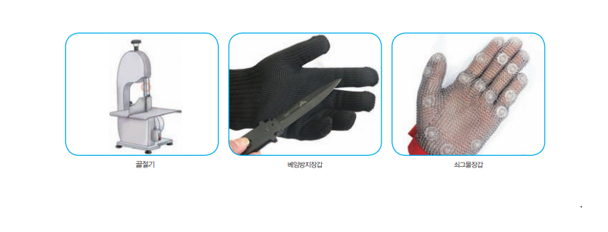
개발 배경
다른 장비의 문제점
안전 장비가 존재하지만 효율성이 저하되어 대부분 착용하지 않음.
베임방지장갑, 쇠그물장갑은 가격이 보통 15만원으로 저렴하지 않음.
Notes:
산업현장에는 다양한 기계들이 존재하지만 저희는 대표적으로 그림 첫번째에 있는, 정육 공장 또는 정육점에서 사용하는 골절기를 예시로 작품을 설계했습니다. 골절기를 사용할 때 이러한 안전 장갑들이 존재하지만 이런 장갑을 착용하고 작업을 하면 속도가 많이 느려지는 등 효율성이 매우 떨어지고 장갑 하나의 가격도 약 15만원으로 매우 고가입니다. 또한 실제로 정육점을 방문해 이러한 안전장비를 사용하는지 질문해보니 이러한 장갑을 사용하는 인원이 없었습니다.

Slide 5
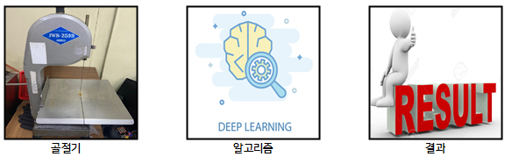
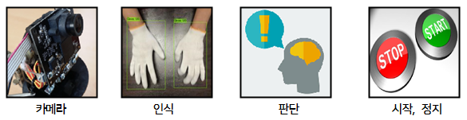
개발 배경
딥러닝 수행
결과값 반환
Notes:
저희 ES시스템 프로젝트의 개요입니다. 골절기 칼날 윗부분에 카메라를 부착해 작업을 할 때 손이 칼날에 매우 근접하게 되면 시스템이 위험하다고 인식을 해 자동으로 골절기 칼날 동작을 중지해주는 원리입니다.

Slide 6
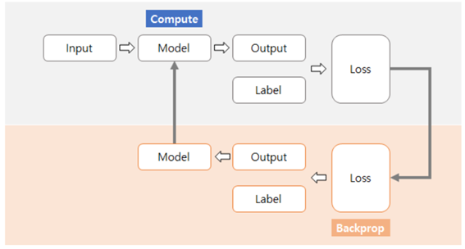
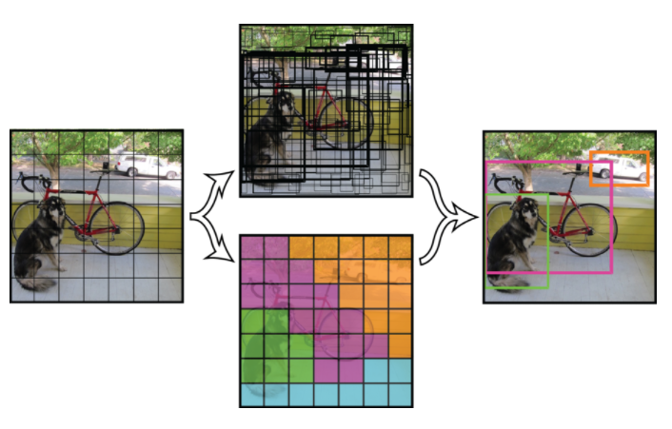
개발 내용
알고리즘 : YOLO(You Only Look Once)
특징
장점
객체의 특징과 클래스 분류를 한번에 수행
단일 프레임에서 여러 객체를 인식 가능
간단한 처리과정으로 속도가 빠름
실시간으로 객체 탐지 가능
Notes:
저희가 딥러닝 학습에 사용한 YOLO 알고리즘입니다. You only look once의 약자이고, 대표적인 단일 객체탐지 알고리즘입니다. 이 알고리즘에 이미지를 넣으면 해당 이미지의 객체들에 대한 바운딩박스와 클래스가 아웃풋으로 산출되며 그림과 같은 과정을 반복하면서 객체를 탐지해냅니다. 객체의 특징과 클래스 분류를 한번에 수행하고 하나의 이미지에서 여러 객체를 인식 가능합니다. 카메라를 이용하면 실시간으로도 객체 탐지가 가능하고 간단한 처리과정으로 객체를 빠른 속도로 탐지해냅니다.

Slide 7
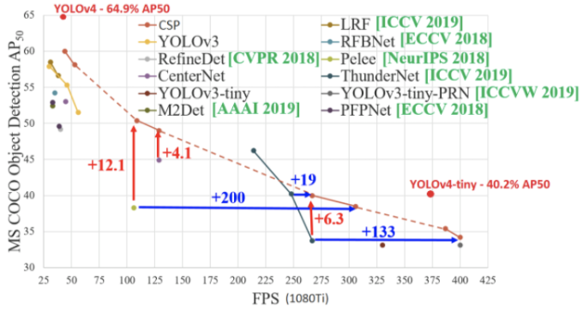
개발 내용
YOLO-tiny
일반 YOLO 모델 사용 시 실시간성이 현저히 떨어짐.
YOLO-tiny 모델을 사용하여 FPS 향상(YOLO의 8배 가량).
네트워크 구조가 간단해 일반 YOLO보다 인식 정확도는 미세하게 하락하지만, 빠른 훈련과 감지 수행.
2~3 FPS 16~17 FPS로 향상.
Notes:
제안된 ES시스템은 웹캠으로 손을 인식해 위험여부를 빠르게 잡아내야하기 때문에 실시간성이 매우 중요한 프로젝트입니다. 하지만 이전 말씀드린 일반YOLO모델을 사용하면 웹캠상에서 FPS, 초당 프레임 수가 매우낮아 실시간성이 현저히 떨어지는 문제점이 발생합니다. 이러한 문제점을 해결하기 위해 즉, FPS를 높이기 위해 YOLO에서 네트워크 구조를 축소시킨 YOLO-tiny 모델을 사용했습니다. 사용해본 결과 네트워크가 축소되어 정확도는 미세하게 낮아지지만 FPS는 8배 가량으로 월등하게 높아집니다. 이 표는 다른 객체 탐지모델과 YOLO 모델 속도를 비교한 그래프인데 보시다시피 다른 모델들은 25 ~50 사이에 위치하지만 YOLO모델은 최소 100이상으로 상당히 높습니다.

Slide 8

개발 내용
데이터 셋은 깨끗한 장갑 / 피가 조금 묻은 장갑 / 피가 많이 묻은 장갑 / 일반 손(ex.정육점에서 실제 뼈를 분쇄할 때 손 모양) 총 44,000장 수집.
최종적으로 train set은 40,000장(모델 학습), validation set은 4,000장으로 dataset 구성( train set으로 만들어진 모델의 성능을 측정)
Train set
Val set
40,000장
4,000장
Notes:
딥러닝 학습을 시켜 카메라에서 손을 인식하기 위해 저희가 수집한 데이터 셋입니다. 실제 정육점에서 골절기를 사용해 고기를 자르는 작업을 할 때 피가 많이 묻기 때문에 깨끗한 장갑, 피가 조금, 피가 많이 묻은 장갑, 일반 손 네 가지의 종류로 총 44,000 장을 수집했습니다. 사람마다 손 모양이 다르기 때문에 저희는 똑같은 모양의 손 데이터 셋을 수집하지 않고 다양한 사람들의 손 모양 데이터 셋을 수집했습니다. 최종적으로 모델을 학습시키기 위한 Train set은 40,000장으로 구성하고 모델의 성능을 측정하기 위한 Vailidation set 즉, 검증 데이터 셋은 4,000장으로 구성했습니다.

Slide 9
개발 내용
각 모델 별 정확도와 속도 비교
구분 | 정확도 | FPS | Layer
YOLOv3 | 61% | 1 | 3개
YOLOv4 | 99% | 2 ~ 3 | 3개
YOLOv3-tiny3l | 94% | 5 ~ 6 | 3개
YOLOv4-tiny_3l | 96% | 12 ~ 13 | 3개
YOLOv3-tiny | 96% | 6 ~ 7 | 2개
YOLOv4-tiny | 94% | 15 ~ 16 | 2개

Slide 10
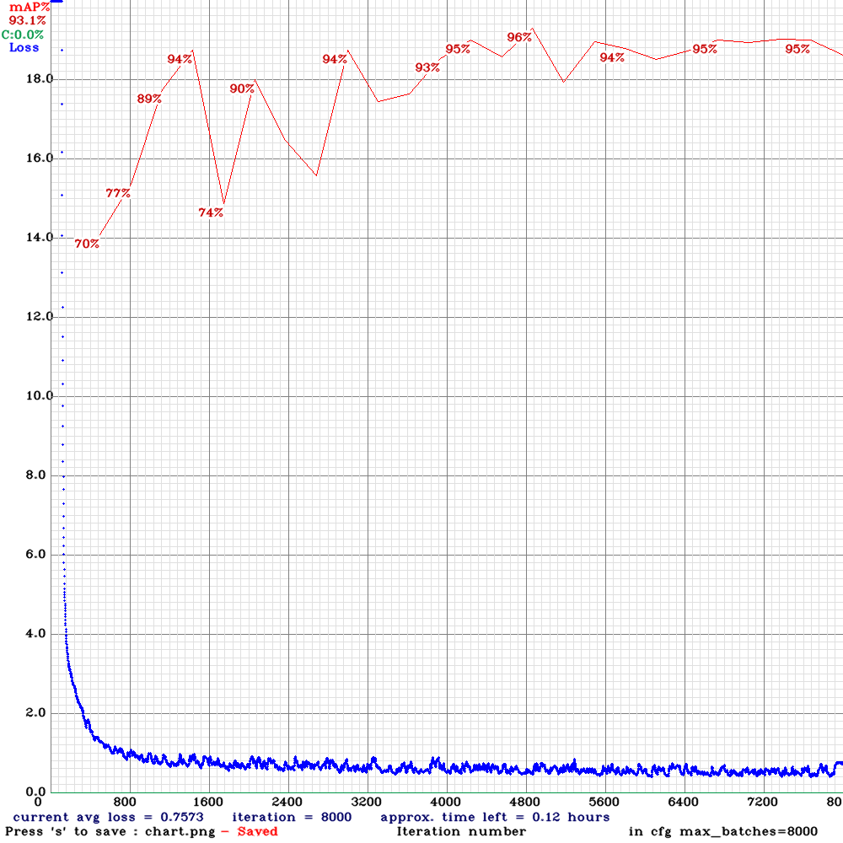
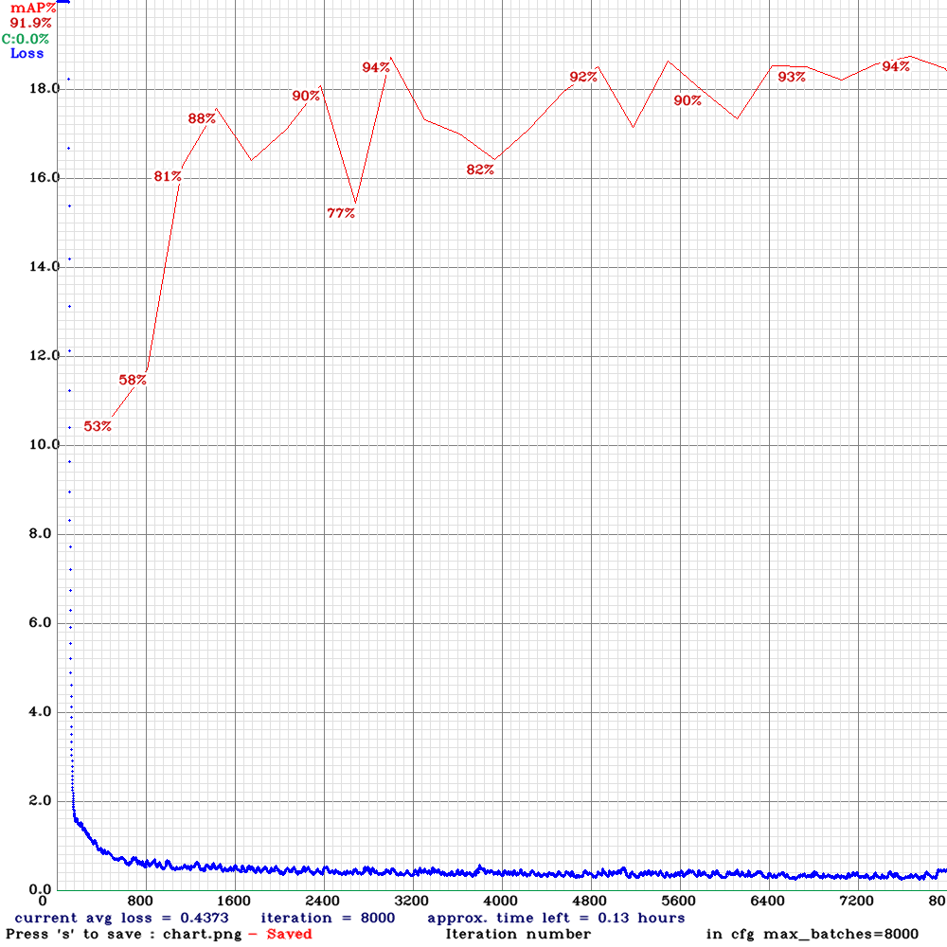
개발 내용
mAP – Loss 그래프
YOLOv3-tiny
Accuracy : 96%
YOLOv4-tiny
Accuracy : 94%
mAP는 물체 클래스가 여러 개이면 각 클래스당 AP(평균 정확도)를 구한 후 그것을 모두 합한 다음 물체 클래스의 개수로 나눔으로써 성능을 평가한다.
Loss는 실제 값과 예측 값의 차이를 수치화해주는 함수이며, 오차가 작을수록 손실 함수의 값이 작아진다.
Notes:
Tiny모델을 학습시킨 map – loss 그래프입니다. mAP란 ~ Loss란 실제 값과 예측 값의 차이를 수치화해주는 함수이며 이 값이 낮을수록 모델 학습이 잘 되었다는 뜻입니다. V3-tiny의 최고 정확도는 96%, v4-tiny의 최고 정확도는 94%, 두 모델 전부 Loss값이 0에 가까운 수치를 나타내며 전부 학습이 잘 되었다는것으로 판단할 수 있습니다.

Slide 11
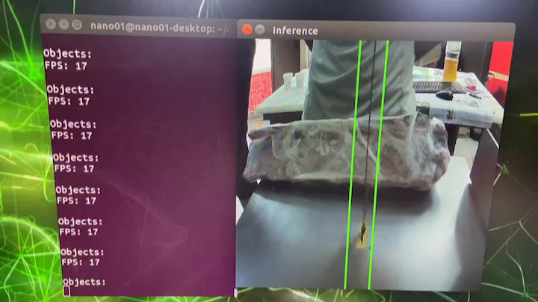
결론 및 향후 계획
데모 영상
Notes:
(영상 재생 전) 저희가 실제로 정육점에 가서 동의를 구한 뒤 골절기에 E-S시스템을 작동시켜본 데모 영상입니다. 중간에 보이는 회색 선이 골절기 칼날이고, 카메라에 초록색 선을 나타내는 코드를 만들어서 칼날 기준으로 양쪽에 나타나게 했습니다. (동영상 재생) 카메라에 손이 인식되고 칼날과 손이 멀리 떨어져있으면 결과값으로 1 칼날에 매우 근접하게 되면 즉, 초록색 선 안쪽으로 들어가게되면 0으로 나타내었습니다.

Slide 12
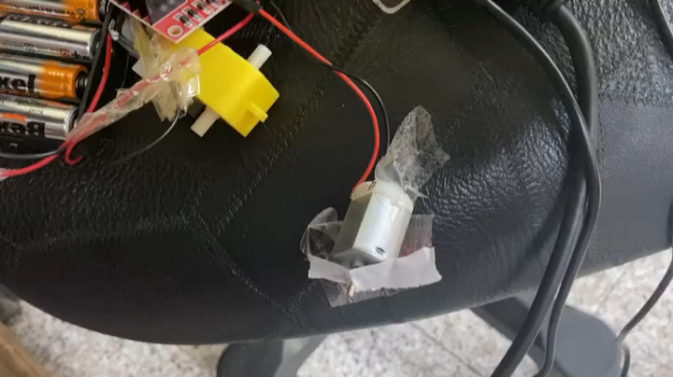
결론 및 향후 계획
데모 영상
Notes:
방금 보신 영상에서 초록색 선 안쪽으로 손이 들어가 시스템상에서 위험하다고 판단되면 결과값을 0으로 받아 모터가 중지되어 칼날이 동작하지 않고, 손이 초록색 선 밖으로 나가게 되면 결과값을 1로 받아 모터가 다시 작동되면서 칼날이 동작되도록 구현했습니다.

Slide 13
결론 및 향후 계획
결론
YOLO 알고리즘을 젯슨 보드에 올려 실행시켜 보았고 실시간성이 보장되는 최적의 YOLO 알고리즘을 찾아 E-S 시스템 구현.
향후 계획
Layer를 수정하여 모델은 더욱 경량화, 성능은 동일하게 낼 수 있는 새로운 모델을 개발.
Notes:
마지막으로 결론과 향후 계획입니다. 딥러닝 소형 개발 보드인 젯슨 나노 보드에 E-S시스템을 올려 실행시키는데 성공했고 실시간성 또한 보장된 최적의 YOLO알고리즘을 찾아내었습니다. 젯슨 나노 보드는 일반 데스크탑보다 부피가 매우 작아서 현장에서도 효율성을 높일것이며, 향후 계획으로는 모델의 Layer를 수정하여 모델을 더욱 경량화시키고 성능은 동일하게 낼 수 있는 새로운 모델을 개발해 E-S시스템을 더욱 업그레이드 시킬 계획입니다.

Slide 14
THANK YOU

